Slide 1
软件工程系列课程教学辅助网站
需求工程项目收尾
PRD2018-G11小组
浙江大学城市学院

Slide 2
1
组内工作
2
项目计划
目录
3
需求分析
4
需求变更
5
后续
9
WBS
8
会议记录

Slide 3
组内工作

Slide 4
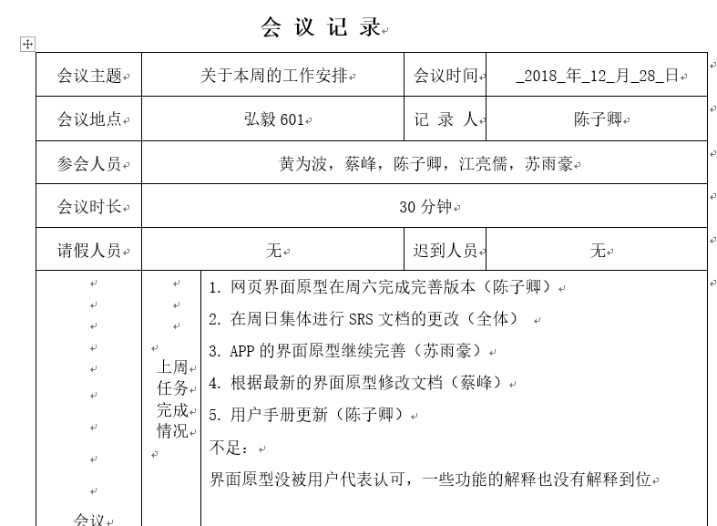
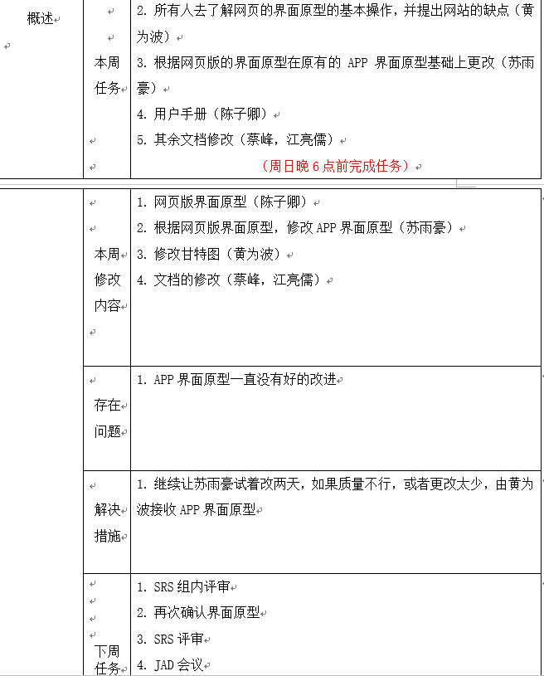
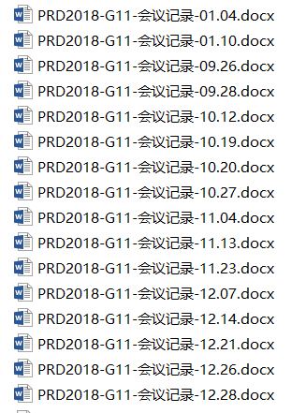
1
会议记录
一共发起了16次会议

Slide 5
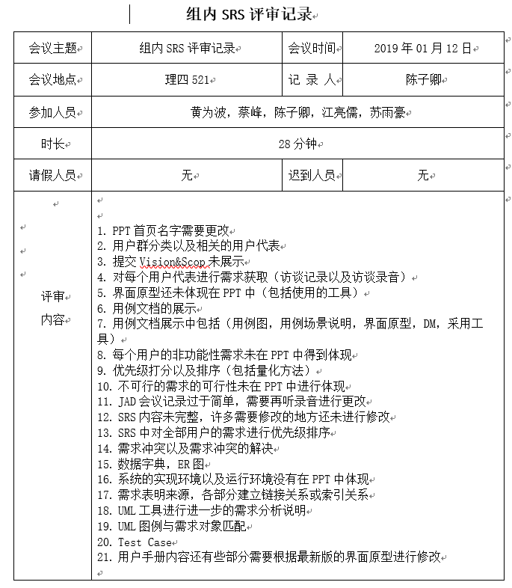
2
内部评审记录
SRS内部评审记录

Slide 6
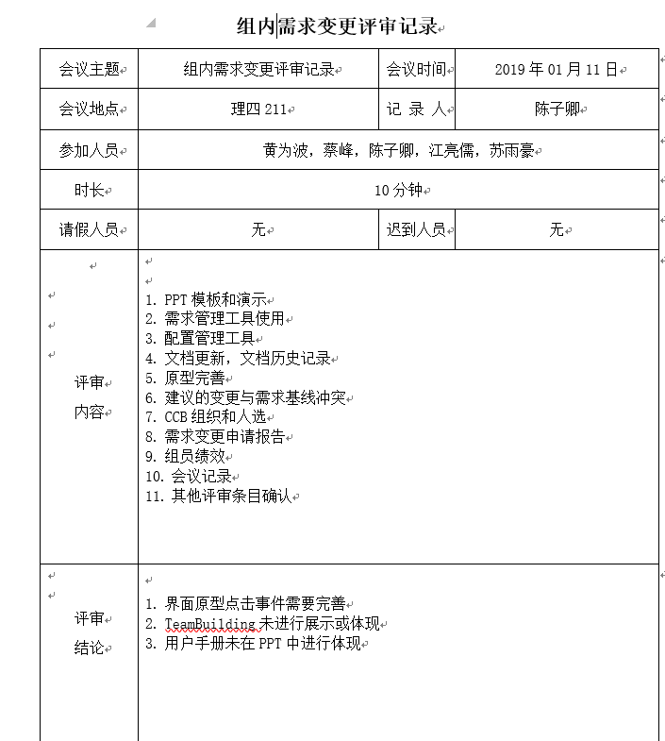
2
内部评审记录
需求变更内部评审记录

Slide 7
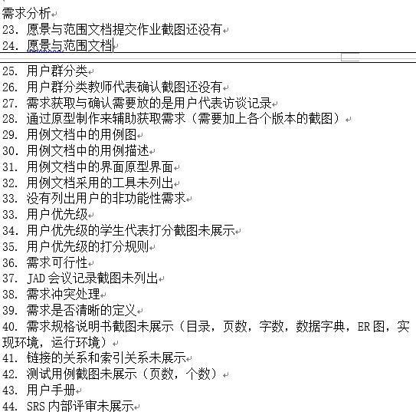
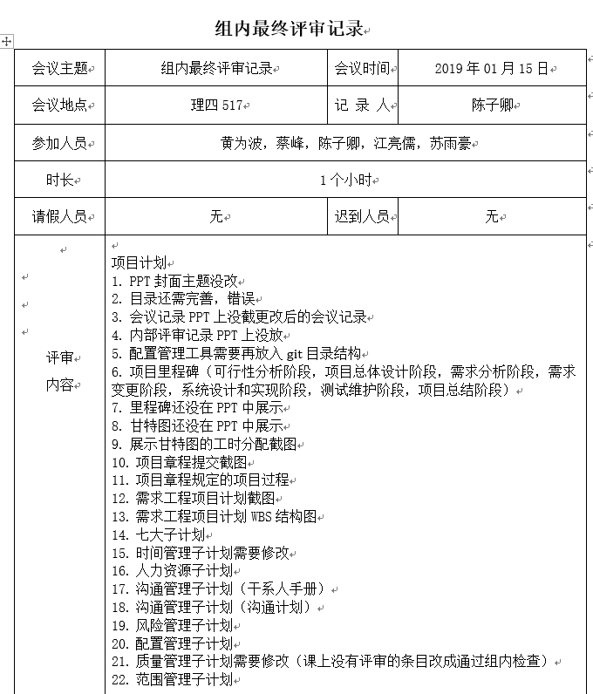
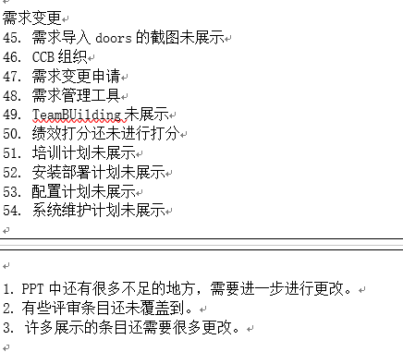
3
内部评审记录
组内最终评审记录

Slide 8
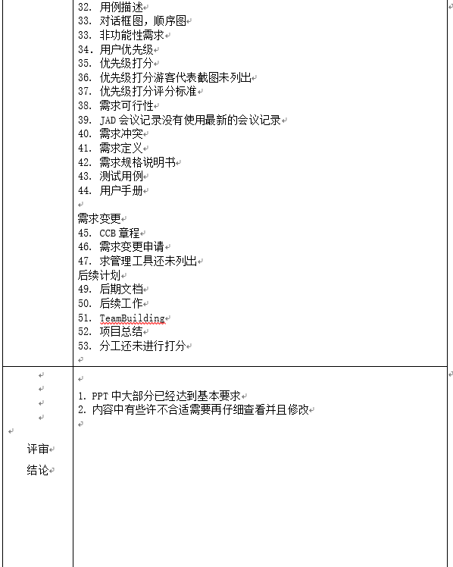
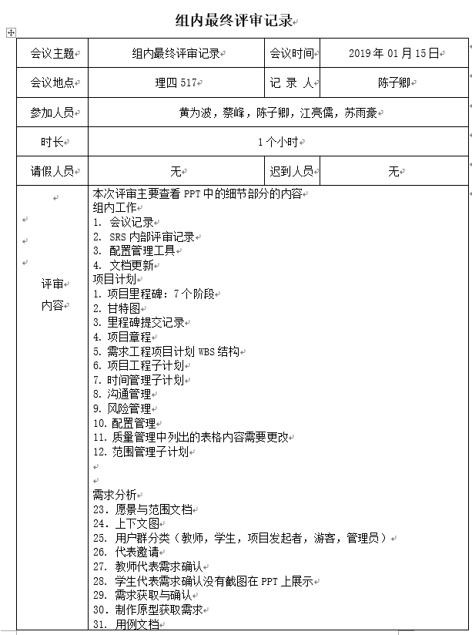
3
内部评审记录
组内第二次最终评审记录

Slide 9
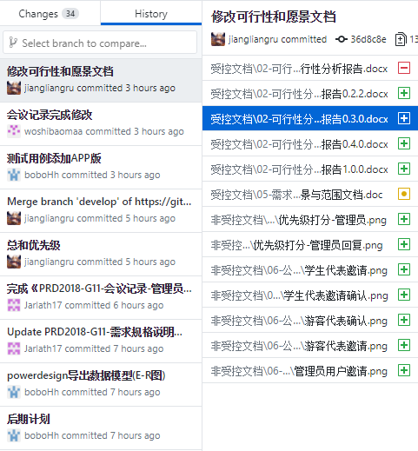
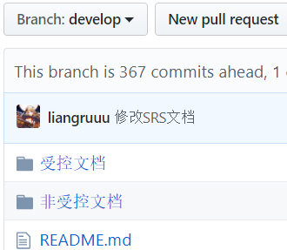
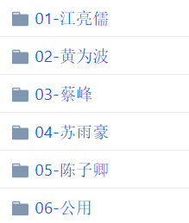
4
配置管理工具
文档配置管理工具：GitHub Desktop
能查看文档提交历史记录，以及能够回溯文档版本
项目目录结构

Slide 10
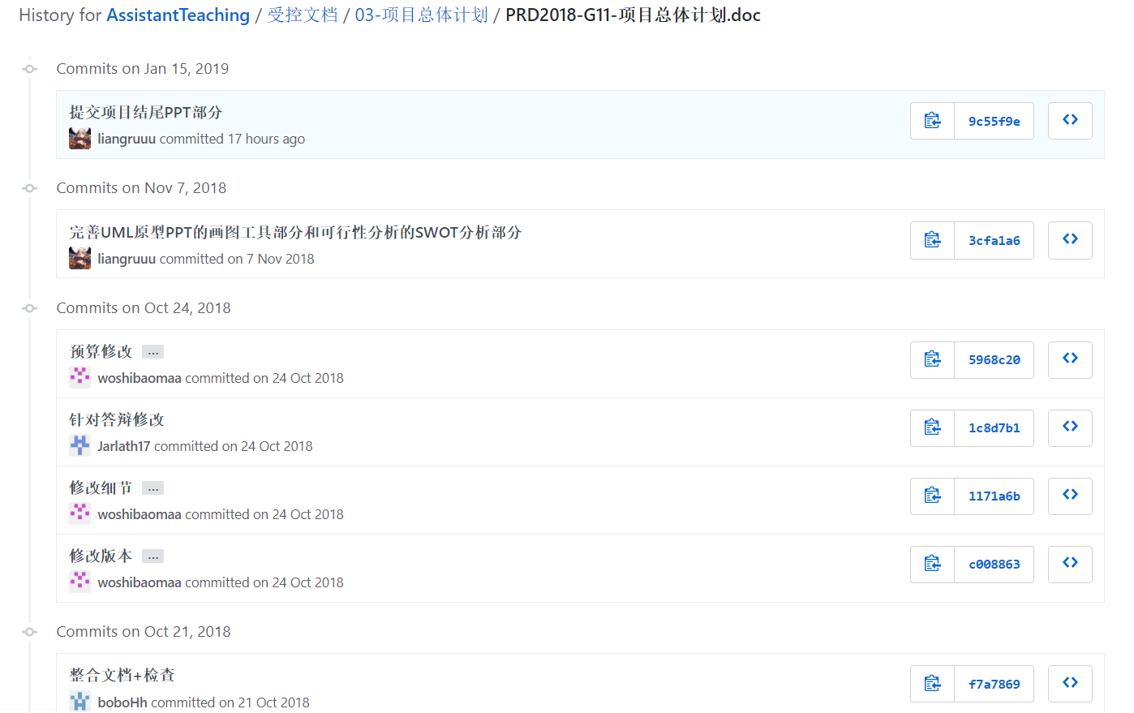
4
文档更新
远程提交到GITHUB,可以查看单份文档的历史记录，以便回溯查看或者修改

Slide 11
项目计划

Slide 12
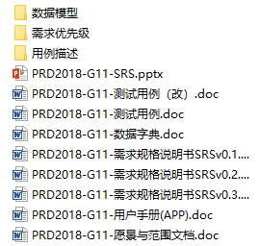
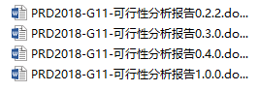
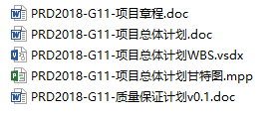
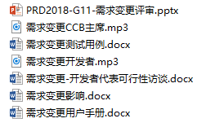
1
项目里程碑
项目总体设计阶段
需求变更阶段
可行性分析阶段
需求分析阶段

Slide 13
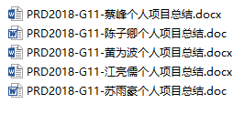
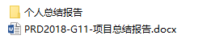
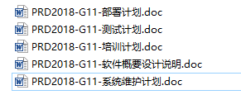
1
项目里程碑
测试维护阶段
系统设计和实现阶段
项目总结阶段

Slide 14
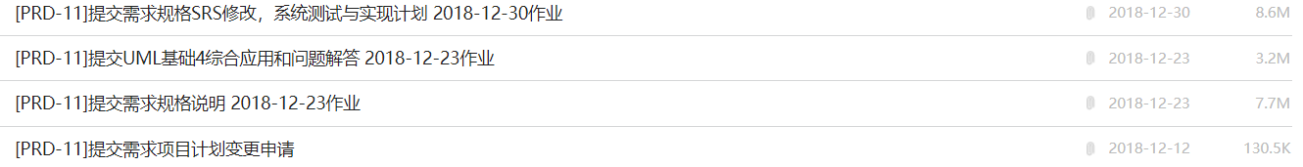
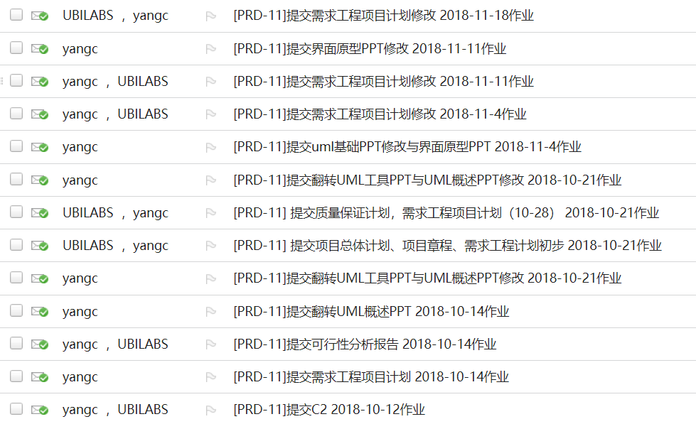
1
项目里程碑
里程碑提交记录

Slide 15
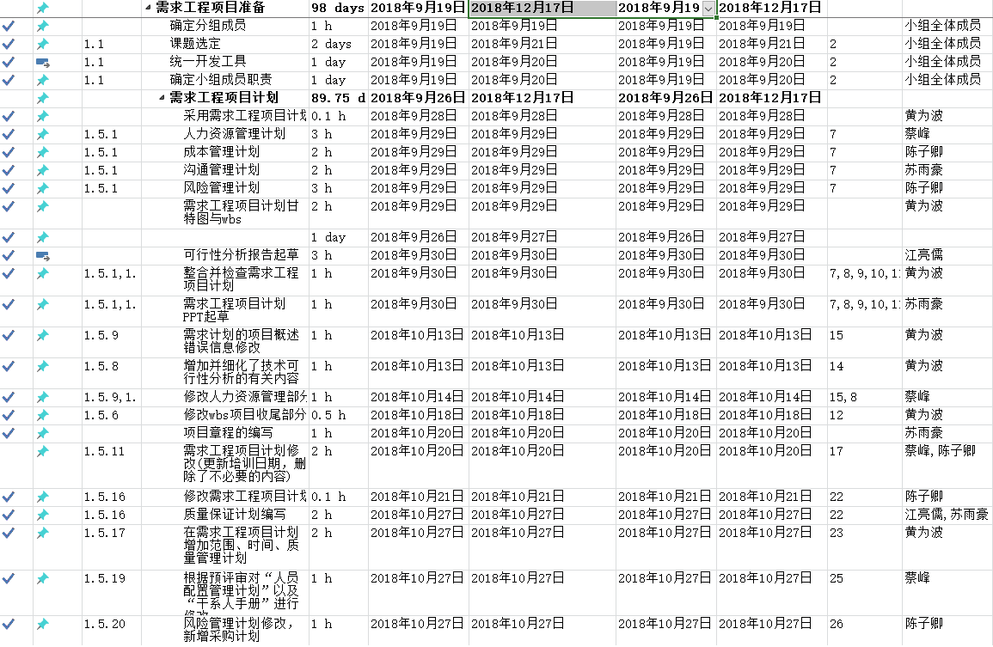
1
GANTT图
详见具体甘特图文档

Slide 16
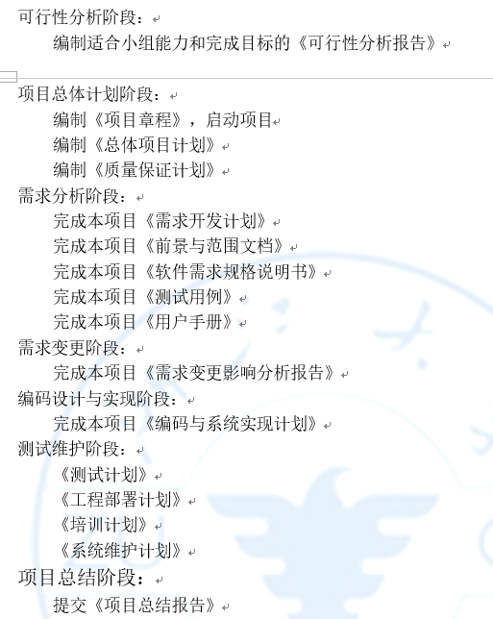
2
项目章程
项目章程所规定的过程交付物
可以看出，项目里程碑是在项目章程中有严格规定的

Slide 17
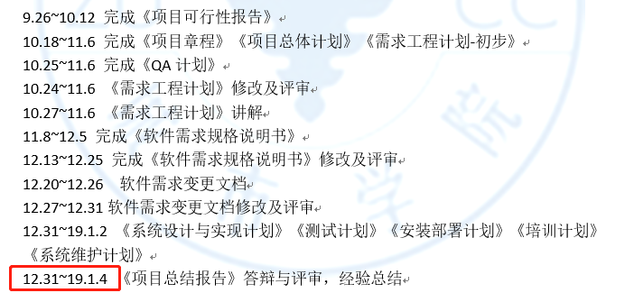
2
项目章程
项目章程中规定的项目过程
实际交付时间比预期的晚10天，存在部分组员后期工作不到位导致返工的情况以及小组成员内部工作协调出现较大问题是导致工期延长的原因之一

Slide 18
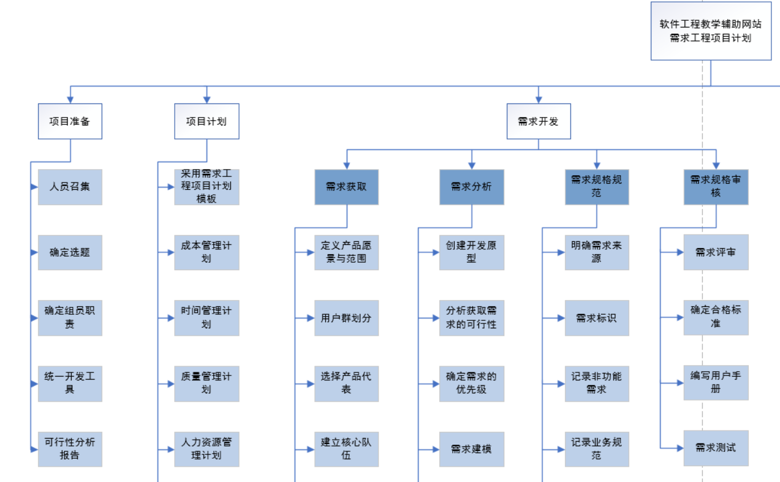
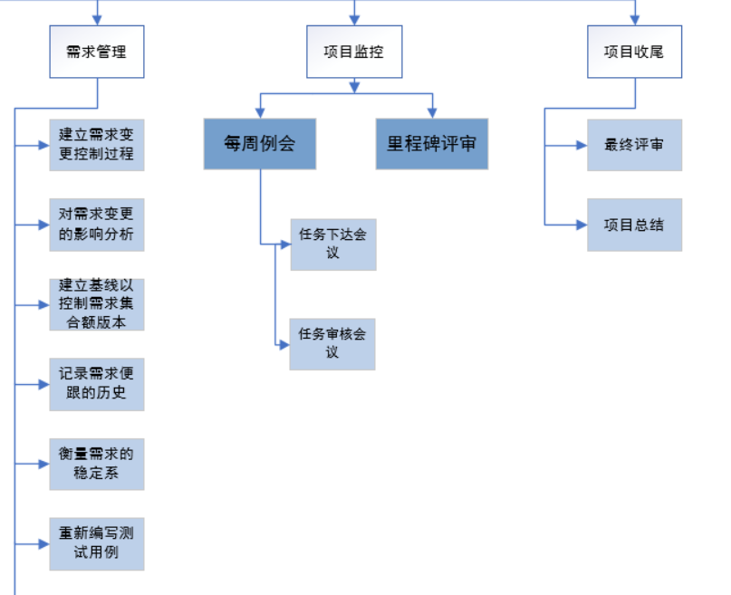
3
需求工程项目计划
WBS结构

Slide 19
3
需求工程项目计划
项目工程子计划
1
时间管理子计划
6
质量管理子计划
2
人力资源子计划
7
范围管理子计划
3
沟通管理子计划
4
风险管理子计划
5
配置管理子计划

Slide 20
时间管理子计划
3.1
详情见甘特图

Slide 21
3.2
人力资源子计划
本职概述：
负责项目管理工作，安排项目资源，对项目的规模、进度、工作量、质量、费用、风险、缺陷等进行控制，保证项目按计划运行，实现课程下达的项目目标
职务 | 姓名 | 负责内容 | 班级 | 学号 | 电话号码 | 寝室号
项目经理 | 黄为波 | 负责任务的分配，文案起草 | 软工1601 | 31601351 | 15336551730 | 弘毅1-602
本职概述：
负责会议记录和录音
职务 | 姓名 | 负责内容 | 班级 | 学号 | 电话号码 | 寝室号
会议记录员 | 陈子卿 | 记录开会内容，写好会议任务分配和任务检查表，上传Git | 软工1601 | 31601347 | 15968119438 | 弘毅1-601
本职概述：
负责相关软件的学习及教学，阶段性培训成果的检查。
职务 | 姓名 | 负责内容 | 班级 | 学号 | 电话号码 | 寝室号
技术支持员 | 苏雨豪 | 负责相关软件的学习及教学 | 软工1501 | 31501166 | 15858276362 | 求真1-524

Slide 22
3.2
人力资源子计划
本职概述：
负责计划软件配置管理活动，标识配置项，建立基线，进行版本和变更控制，保证相关人员能够方便地通过软件配置管理获得有用的信息
职务 | 姓名 | 负责内容 | 班级 | 学号 | 电话号码 | 寝室号
配置管理员 | 江亮儒 | 负责维护配置管理 ，系统，制定标识配置项，建立基线，进行版本和变更控制，负责日常提交项目产出与过程文档，帮助其他成员解决配置管理的问题。 | 软工1601 | 31601352 | 13588899791 | 弘毅1-602
本职概述：
负责安排用户访谈，主要负责组织小组成员，了解他们的课余时间，安排访谈活动
职务 | 姓名 | 负责内容 | 班级 | 学号 | 电话号码 | 寝室号
用户访谈员 | 蔡峰 | 负责访谈问题的编写 | 软工1601 | 31601344 | 17367073325 | 弘毅1-524

Slide 23
3.3
沟通管理子计划
干系人手册
积极干系人 | 提出者 | 联系方式 | 所在地 | 角色
杨枨 | 蔡峰 | yangc@zucc.edu.cn | 理4-506 | 项目下达者以及教师用户代表
侯宏仑 | 蔡峰 | ubilabs@zucc.edu.cn | 理4-501 | 项目下达者
助教陈栩 | 蔡峰 | 31601341@stu.zucc.edu.cn | 问源1-636 | 软件课程专业学生以及需求课程助教
助教冯一鸣 | 蔡峰 | 31601390@stu.zucc.edu.cn | 弘毅1-610 | 软件课程专业学生以及需求课程助教
助教陈妍蓝 | 蔡峰 | 31501391@stu.zucc.edu.cn | 问源1-646 | 软件课程专业学生以及需求课程助教
陈尚辉 | 黄为波 | 287256264@qq.com | / | 管理员用户代表
吕迪 | 黄为波 | 31504251@stu.zucc.edu.cn | 求真1-125 | 学生用户代表，软件工程专业在读学生
周朴杰 | 黄为波 | 31509186@stu.zucc.edu.cn | 致远1-301 | 游客用户代表，法学专业就读学生

Slide 24
3.3
沟通管理子计划
正式沟通计划
沟通计划 | 沟通方式 | 沟通地点 | 沟通时间 | 参与人员 | 产出
周常会议 | 座谈开会 | 弘毅1-602 | 星期五助教任务布置后，小组成员任务完成后的检查 | 全体成员 | 会议纪要/录音文件
评审会议 | 座谈开会 | 理4-217或者助教通知的地点 | 周三课上或助教沟通而定 | 全体成员 | 录音文件
日常进度报告 | 微信群报告 | 网络 | 工作时完成任务后 | 全体成员 | 无
客户沟通 | 邮件 | 网络 | 视需要而定 | 全体成员，项目下达者，项目使用者 | 邮件历史
TeamBuilding | 全员聚会 | 待定 | 待定 | 全体成员 | 无
非正式沟通计划
沟通计划 | 沟通方式 | 沟通地点 | 沟通时间 | 参与人员 | 产出
日常沟通 | 面谈 | 随机 | 随机 | 全体成员 | 无
日常沟通 | 微信 | 网络 | 随机 | 全体成员 | 无
紧急会议 | 当面沟通 | 理四楼道 | PM下达时间 | 全体成员 | 会议纪要/录音文件

Slide 25
3.4
风险管理子计划
项目风险等级和影响定义
参数 | 定性描述 | 进度 | 成本 | 质量 | 范围
等级 | 1~3 | 表示发生的可能性，严重性，不可控性，风险等级的划分
 | 3~6
 | 6~10
影响 | 高 | 进度延期半个月以上 | 成本超支20% | 项目最终结果实际无法使用 | 每月重大变更大于3起
 | 低 | 进度延期三天以上一周以内 | 成本超支小于5% | 仅有要求极其严格的应用受到影响 | 每月变更大于5起

Slide 26
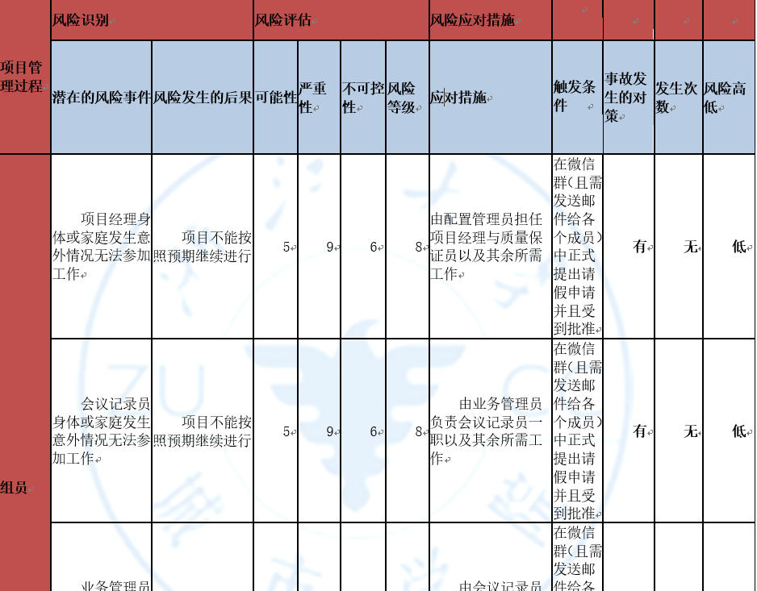
3.4
风险管理子计划
风险评估及其对策

Slide 27
3.5
配置管理子计划
版本命名策略
版本格式：
每一个文档的版本格式为[主版本号.子版本号.修正版本号。
示例：0.1.1
文档的初始版本为0.1.0。
版本更新：
当文件内容有了重大的变化或改进，主版本号加一。
当文档的内容有了模块的增加、补充等，子版本号加一。
当文档的内容有了小修改，如修正了纰漏等，修正版本号加一。

Slide 28
3.5
配置管理子计划
Git规范
Git配置结构：
-master
-develop
Git提交规范：
push之前请先fetch，看看远程仓库目前是不是最新版本，如果是的话先pull下来，再push，防止冲突。
每人在自己的分支上上传文件到非受控文档中的个人目录下，分分支为develop。最终由配置管理员进行整合
每次上传都需要注释自己详细行为：如“上传可行性分析报告”

Slide 29
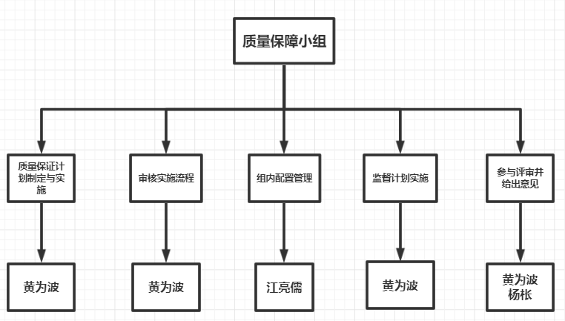
3.5
质量管理子计划

Slide 30
3.5
质量管理子计划
软件质量保证计划中规定的每一个任务的负责单位或成员的责任如下：
任务 | 负责人 | 组内审核标准 | 组外审核标准
编制《可行性分析报告》 | 江亮儒 | 通过组内检查 | 通过课堂评审
编制《项目章程》，启动项目 | 黄为波 | 通过组内检查 | 通过课堂评审
编制《总体项目计划》 | 陈子卿 | 通过组内检查 | 通过课堂评审
编制《质量保证计划》 | 黄为波 | 通过组内检查 | 通过课堂评审
完成本项目《需求开发计划》 | 苏雨豪 | 通过组内检查 | 通过课堂评审
完成本项目《愿景与范围文档》 | 蔡峰 | 通过组内评审会议 | 通过课堂评审
完成本项目《软件需求规格说明书》 | 黄为波 | 通过组内评审会议 | 通过课堂评审
完成本项目《测试用例》 | 黄为波 | 通过组内评审会议 | 通过课堂评审
完成本项目《用户手册》 | 蔡峰 | 通过组内评审会议 | 通过课堂评审
完成本项目《需求变更影响报告》 | 苏雨豪 | 通过组内评审会议 | 通过课堂评审
完成本项目《系统设计说明书》 | 陈子卿 | 通过组内检查 | 通过课堂评审
完成本项目《测试计划》 | 苏雨豪 | 通过组内检查 | 通过最终评审
完成本项目《工程部署计划》 | 苏雨豪 | 通过组内检查 | 通过最终评审
完成本项目《培训计划》 | 苏雨豪 | 通过组内检查 | 通过最终评审
完成本项目《系统维护计划》 | 苏雨豪 | 通过组内检查 | 通过最终评审
提交《项目总结报告》 | 黄为波 | 通过组内评审会议 | 通过最终评审

Slide 31
3.5
范围管理子计划
阶段 | 交付物
可行性分析阶段 | 编制适合小组能力和完成目标的《可行性分析报告》
项目总体计划阶段 | 编制《项目章程》，启动项目
 | 编制《总体项目计划》
 | 编制《质量保证计划》
需求分析阶段 | 完成本项目《需求开发计划》
 | 完成本项目《愿景与范围文档》
 | 完成本项目《软件需求规格说明书》
 | 完成本项目《测试用例》
 | 完成本项目《用户手册》
需求变更阶段 | 完成本项目《需求变更影响分析报告》
系统设计阶段 | 完成本项目《系统设计说明书》
测试阶段 | 完成本项目《测试计划》 完成本项目《工程部署计划》 完成本项目《培训计划》 完成本项目《系统维护计划》
项目总结阶段 | 提交《项目总结报告》

Slide 32
需求分析

Slide 33
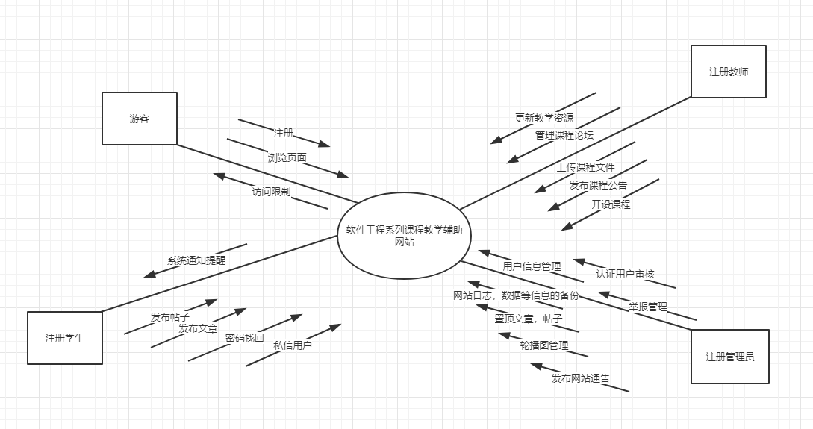
1
愿景与范围文档
上下文图
软件工程系列课程教学辅助系统是软件工程相关课程教学和学习的辅助工具，建设在PC端和移动端，主要受众群体为教师，注册用户，游客，管理员四种角色。目的是方便用户交流和获取信息。
1. 只要通过平台注册的用户都在能平台上发布文章或者帖子信息。
2. 认证成为教师的用户还能在平台上开设课程和答疑。
3. 管理员负责用户的管理和认证用户的审核，能够对网站的数据和操作日志进行备份，还能对文章，帖子课程等信息进行操作。

Slide 34
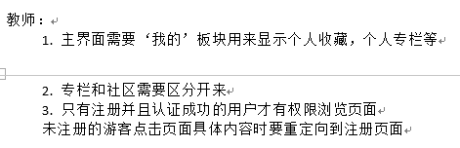
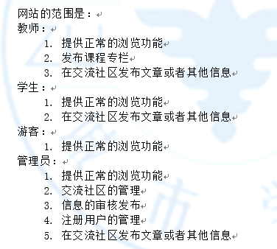
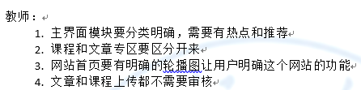
1
愿景与范围文档
最初版本
版本二
版本三

Slide 35
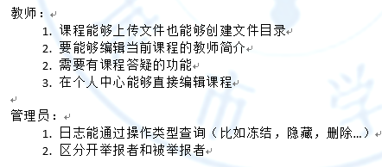
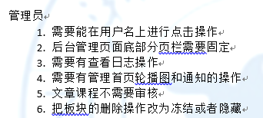
1
愿景与范围文档
版本四
版本五

Slide 36
2
用户群分类
用户群分类 | 用户角色 | 用户描述
客户 | 项目发起人 | 项目的发起方
直接用户 | 教师 | 教授学生知识的代表
 | 学生 | 需要在平台上获取教学信息的学生
 | 游客 | 能够访问平台，但是具有访问限制
 | 管理员 | 负责平台后台维护的工作人员

Slide 37
2
用户群分类
用户角色 | 用户描述 | 用户代表 | 代表简介
项目发起人 | 项目的发起方 | 杨枨老师，侯宏仑老师 | 软件工程抓呢方面的教学老师，在软件工程领域有着丰富的经验
教师 | 教授学生知识的代表 | 杨枨老师 | 软件工程专业教学负责人，具有相当丰富的教学经验
学生 | 需要在网站上获取教学信息的学生 | 吕迪 | 软件工程16级学生，对软件工程有着浓厚的兴趣
管理员 | 负责网站后台维护的工作人员 | 陈尚辉 | 浙江大学计算机专业研究生，对后台管理有一定的经验
游客 | 能提供简单的浏览网站的功能 | 周朴杰 | 法学院的学生，对教学网站使用有丰富的用经验

Slide 38
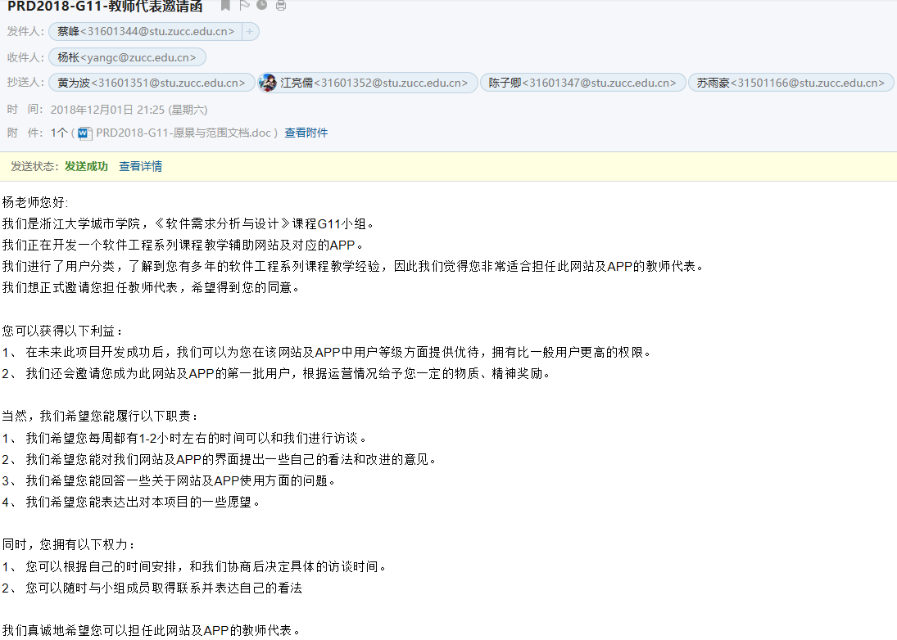
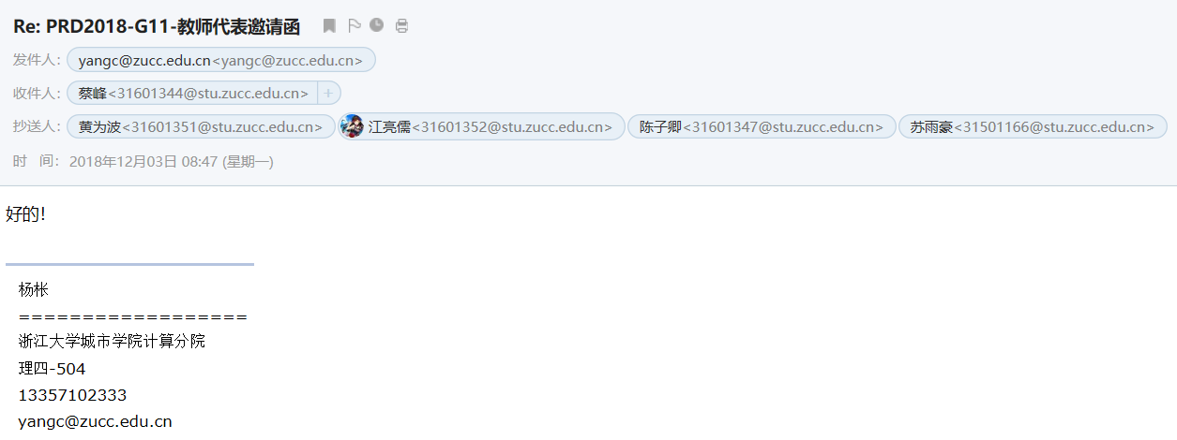
2
用户群分类
教师代表邀请确认

Slide 39
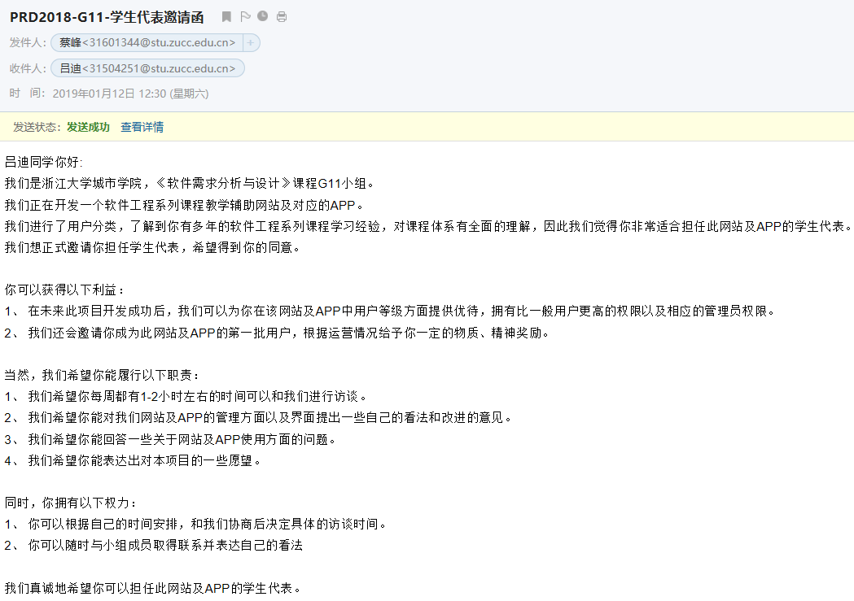
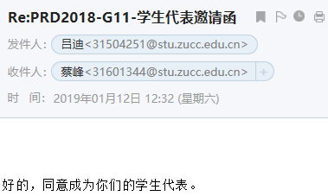
2
用户群分类
学生代表邀请确认

Slide 40
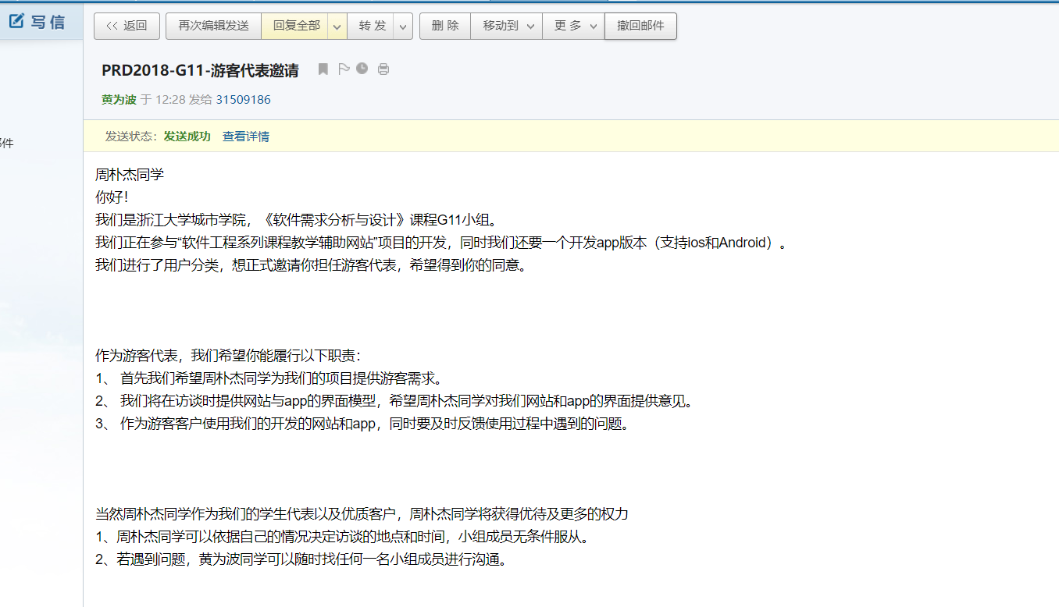
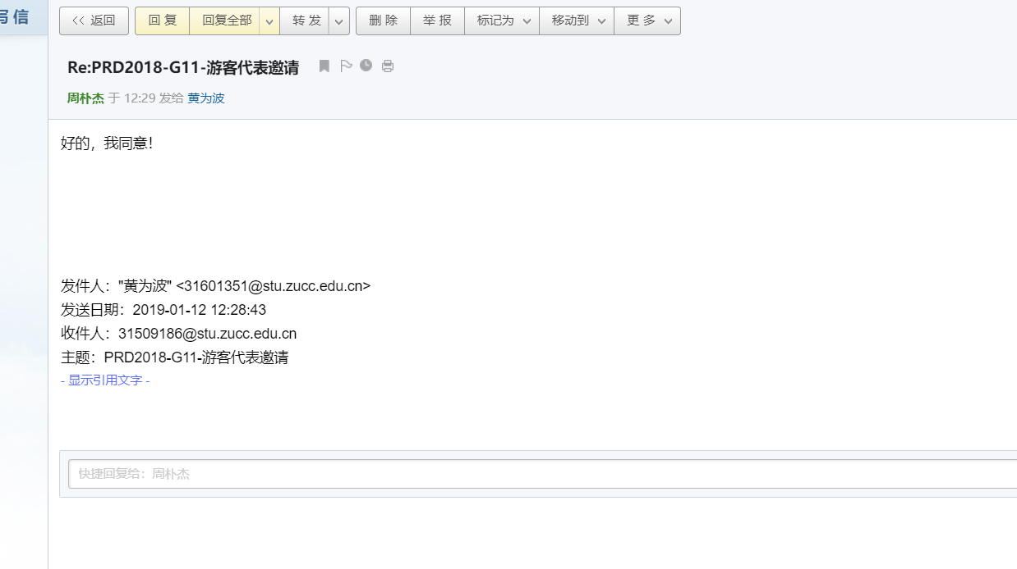
2
用户群分类
游客代表邀请确认

Slide 41
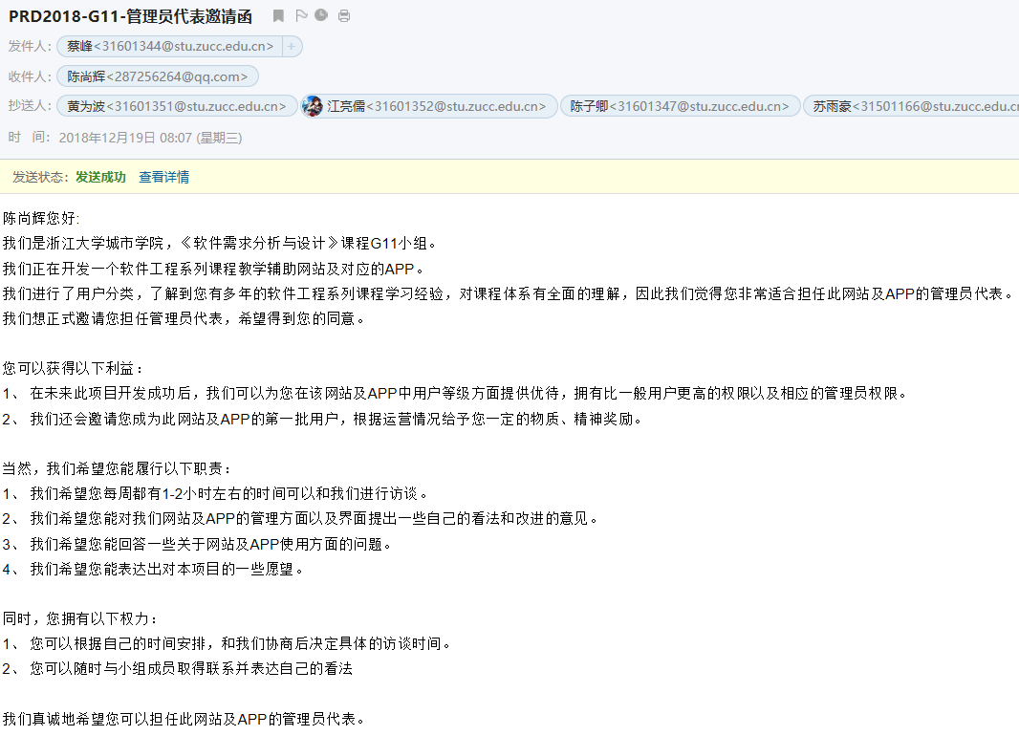
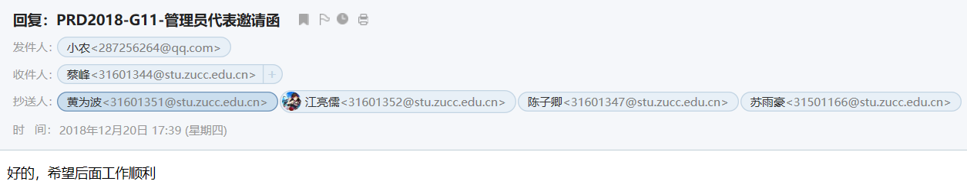
2
用户群分类
管理员代表邀请确认

Slide 42
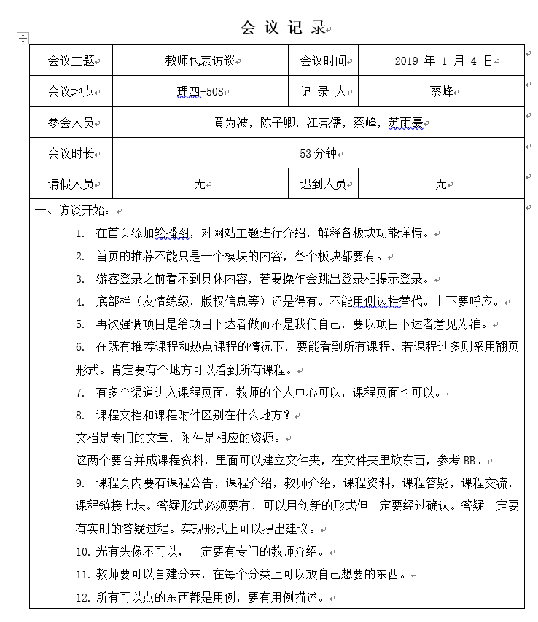
2
需求获取与确认
教师代表需求确认

Slide 43
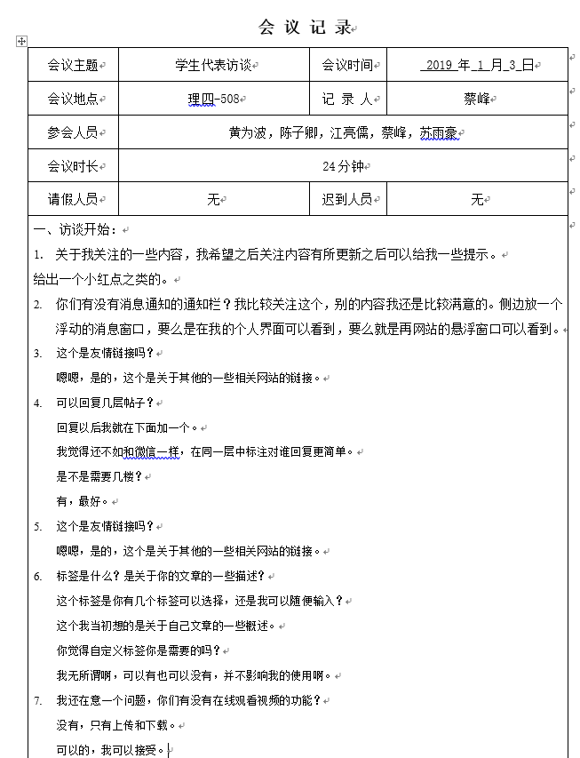
2
需求获取与确认
学生代表需求确认

Slide 44
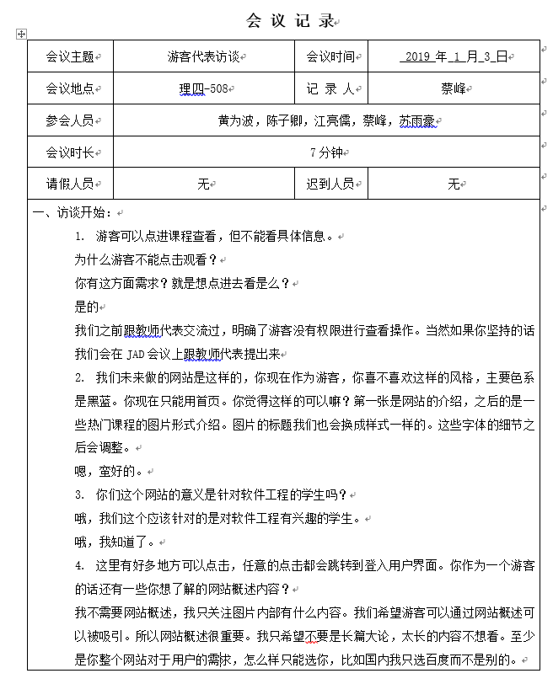
2
需求获取与确认
游客代表需求确认

Slide 45
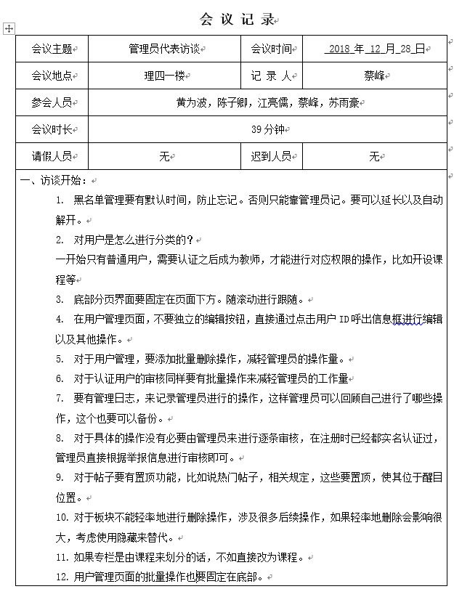
2
需求获取与确认
管理员代表需求确认

Slide 46
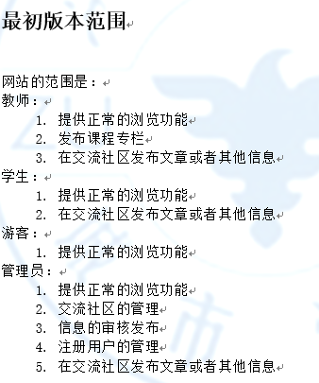
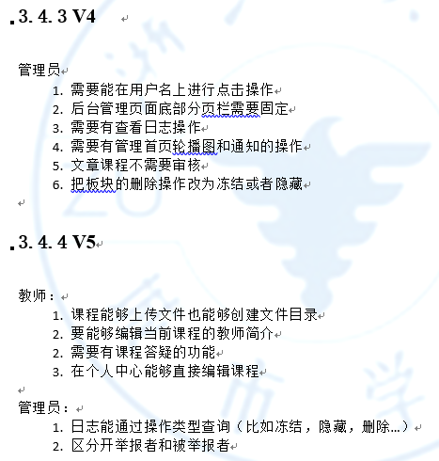

2
需求获取与确认

Slide 47


3
制作原型获取需求
墨刀
Axure RP

Slide 48

3
制作原型获取需求
最初版本界面原型

Slide 49

3
制作原型获取需求
最新版本界面原型

Slide 50

3
制作原型获取需求
根据用户的需求确认不断更新界面原型

Slide 51

4
用例文档
用例图

Slide 52

4
用例文档
用例描述

Slide 53


4
用例文档
Web端界面原型

Slide 54


4
用例文档
APP端界面原型
脚注 | 名称 | 交互
1 | 课程 | 显示我开设的课程列表
2 | 跳转 | 点击跳转到对应课程详情页

Slide 55

4
用例文档
使用Visio绘制对话框图

Slide 56

4
用例文档
使用Draw.IO绘制顺序图

Slide 57


4
非功能性需求

Slide 58


5
用户优先级
项目下达者邀请打分

Slide 59


5
用户优先级
教师代表邀请打分

Slide 60


5
用户优先级
学生代表邀请打分

Slide 61


5
用户优先级
游客代表邀请打分

Slide 62


5
用户优先级
管理员代表邀请打分

Slide 63

6
用户优先级
优先级打分规则

Slide 64


6
用户优先级
教师用户优先级

Slide 65

6
用户优先级
学生用户优先级

Slide 66

6
用户优先级
游客用户优先级

Slide 67


6
用户优先级
管理员用户优先级

Slide 68

7
需求可行性
每次向用户确认完新需求之后都会对新的需求
进行可行性分析，最后更新一份可行性分析报告

Slide 69


7
需求可行性

Slide 70


8
JAD会议

Slide 71
9
需求冲突处理
在召开JAD会议时，
学生代表吕迪同学对答疑室的删除功能持有否定态度，认为已经结束的答疑室不能删除，这样有助于学生浏览历史记录，加强学习。
教师代表杨枨老师强烈坚持一定要有结束答疑室的删除，认为已经回答过的问题学生就应该铭记于心。
最终学生代表吕迪与教师代表杨枨达成一致的观点——认为已经结束的答疑室的删除功能是必要的。

Slide 72
10
需求定义清晰程度
每个获取的需求，都拆分成一个或者多个用例描述并且每个用例都有对应的对话框图和顺序图说明，在用户界面上还有相应的Web端和APP端原型支持，还搭配了相应的测试用例
我们从获取的所有需求中抽出部分给G09小组审阅，经过他们的反馈，我们的需求定义是清晰准确的

Slide 73

11
需求规格说明书

Slide 74

11
需求规格说明书
数据字典

Slide 75

11
需求规格说明书
E-R图(ConceptualDataModel)

Slide 76

11
需求规格说明书
E-R图(LogicalDataModel)

Slide 77

11
需求规格说明书
E-R图(PhysicalDataModel)

Slide 78



11
测试用例

Slide 79

11
用户手册
1
WEB端（注册）
2
脚注 | 名称 | 交互
1 | 输入账号 | 点击输入框进行输入
2 | 输入邮箱 | 点击输入框进行输入
3 | 填写邮箱收到的验证码 | 点击发送验证码获取，随后点击输入框输入获取到的短信
4 | 设置密码 | 点击输入框进行输入
5 | 再次输入密码 | 点击输入框进行输入
6 | 输入身份证号 | 点击输入框输入
7 | 查看用户服务协议，同意选中图形 | 点击正方形框框同意该用户服务协议
8 | 注册 | 点击注册按钮进行注册
9 | 已有账号可点击进行登入 | 点击文字转入登入界面
3
4
5
6
7
8
9
9

Slide 80


11
用户手册
APP端（首页）
脚注 | 名称 | 交互
1 | 推荐列表 | 显示系统推荐的所有内容
2 | 热点列表 | 显示系统中所有热点内容
3 | 推荐文章 | 显示系统推荐的文章
4 | 推荐课程 | 显示系统推荐的课程
5 | 推荐帖子 | 显示系统论坛中推荐的帖子
6 | 首页图标 | 底部导航栏首页图标高亮
7 | 社区图标 | 底部导航栏社区图标，点击进入社区界面
8 | 课程图标 | 底部导航栏课程图标，点击进入课程界面
9 | 通知图标 | 底部导航栏社区图标，点击进入通知界面
10 | 我的图标 | 底部导航栏社区图标，点击进入个人中心界面
11 | 全局搜索 | 输入关键词，进行全局搜索
12 | 热点文章 | 显示系统热点的文章
13 | 热点课程 | 显示系统热点的课程
14 | 热点帖子 | 显示系统热点的帖子

Slide 81


11
SRS内部评审

Slide 82

12
SRS BaseLine

Slide 83
需求变更

Slide 84

1
需求变更管理与控制

Slide 85

2
CCB组织

Slide 86


3
需求变更申请

Slide 87

4
需求变更工具Doors
使用需求管理工具Doors 8.0已经导入所有需求相关文档并建立链接矩阵

Slide 88

5
需求变更
需求优先级的跟踪链接矩阵

Slide 89

5
需求变更
使用跟踪链接矩阵
来分析新增需求引起的变动影响
需求变更对SRS文档的影响矩阵

Slide 90

5
需求变更
需求变更对测试用例文档的影响矩阵

Slide 91

5
需求变更
需求变更对用户手册（Web端）文档的影响矩阵

Slide 92

5
需求变更
需求变更对用户手册（App端）文档的影响矩阵

Slide 93


14
需求变更影响
项目基本信息

Slide 94
14
需求变更影响
77 | 4.1.2 游客用例图
78 | 4.1.3 学生用例图
79 | 4.1.4 教师用例图
80 | 4.1.5 管理员用例图
83 | 4.3.1 游客用例描述
84 | 4.3.2 学生用例描述
85 | 4.3.3 教师用例描述
95 | 6.1.1 对话框图（游客用户）
96 | 6.1.2 对话框图（学生用户）
97 | 6.1.3 对话框图（教师用户）
99 | 6.2.1 顺序图（游客用户）
100 | 6.2.2 顺序图（学生用户）
101 | 6.2.3 顺序图（教师用户）
1320 | 3.26 游客用户查看热门博主测试用例
1362 | 3.27 注册用户点击热门博主测试用例
2264 | 3.48 游客查看热门博主测试用例
6721 | 4.95 教师用户查看热门博主测试用例
6763 | 4.96 注册用户点击热门博主测试用例
10905 | 4.184 注册用户查看热门博主测试用例
10947 | 4.185 注册用户点击热门博主测试用例
12919 | 5.38 教师用户查看热门博主测试用例
12961 | 5.39 教师用户点击热门博主测试用例
57 | 2.1 网页端游客用户界面
59 | 2.1.2 社区
62 | 2.2 网页端学生用户界面
13 | 2.2.2 未登入状态社区
73 | 2.2.11 个人中心
91 | 2.3 网页端教师用户界面
93 | 2.3.2 未登入状态社区
93 | 3.1 APP端游客用户界面
422 | 3.2 APP端学生用户界面
516 | 3.2.3 社区
1088 | 3.2.6 个人中心
1247 | 3.3 APP端教师用户界面
1248 | 3.3.1 个人中心
141 | 浏览热门博主排行榜 社区板块有发表文章的热门博主排行榜
142 | 查看博主个人主页 点击排行榜上的博主可以进入Ta的个人主页
项目基本信息

Slide 95

14
需求变更影响
项目基本信息

Slide 96
后续

Slide 97

1
后期文档
详见相关文档

Slide 98
2
后期工作
编写了概要设计说明
因为本学期课程不涉及到代码实现和系统部署，所以未进行编写代码的工作

Slide 99



3
Team Building
本次TEAMBUIDING的目的是为了帮助小组成员补充能量，应对接下来的魔鬼式疯狂通宵

Slide 100


4
总结
项目总结

Slide 101






4
总结
小组成员个人总结

Slide 102

4
总结

Slide 103


5
课程助理

Slide 104
[1] PRD2018-G11 可行性分析报告v1.0.0
[2] PRD2018-G11 项目总体计划v1.0.0
[3] PRD2018-G11 需求工程项目计划v1.0.0
[4] PRD2018-G11 SRS文档v1.0.0
[5] PRD2018-G11 用户手册v1.0.0 [13] PRD2018-G11 需求变更影响分析报告v1.0.0
[6] PRD2018-G11 愿景与范围文档v1.0.0
[7] PRD2018-G11 测试用例v1.0.0
[8] PRD2018-G11 测试计划v1.0.0
[10] PRD2018-G11 项目部署计划v1.0.0
[11] PRD2018-G11 培训计划 v1.0.0
[12] PRD2018-G11 系统维护计划v1.0.0
[12] PRD2018-G11 项目总结报告v1.0.0
参考文献

Slide 105
汇报结束 感谢观看
PRD2018-G11小组
浙江大学城市学院

